Slide 1
Help Desk
Ruben Cardona
Bienvenido Villanueva

Slide 2
En que consiste nuestro Help Desk?
Presentaremos la aplicación creada para dar soporte técnico a clientes de una compañía utilizando plataformas tanto web como móvil.
En esta se utilizo la herramienta de workflowfirst.
La misma consiste en crearle una cuenta a los usuarios que usaran la aplicación para que así puedan entrar y reportar los problemas técnicos en su área de trabajo.
Luego el operador a cargo del servicio vera sus quejas e intentara solucionarle el problema que este empleado o cliente tenga.

Slide 3
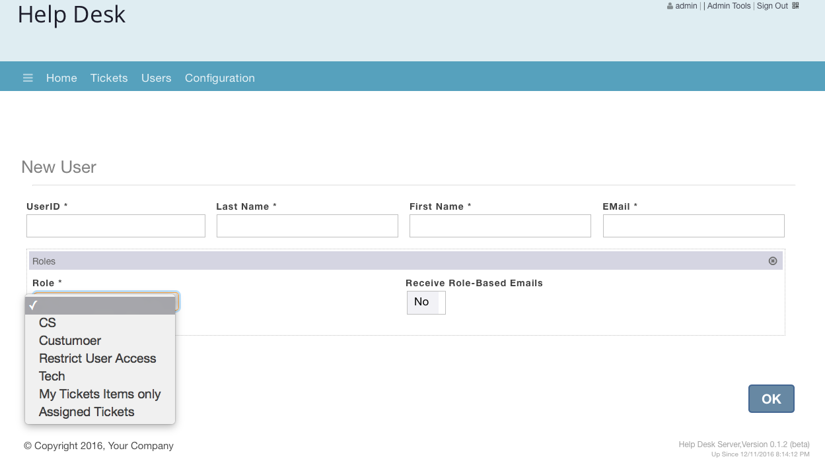
Crear Usuario
Se crea la cuenta del usuario para asi poder hacer su peticion.

Slide 4
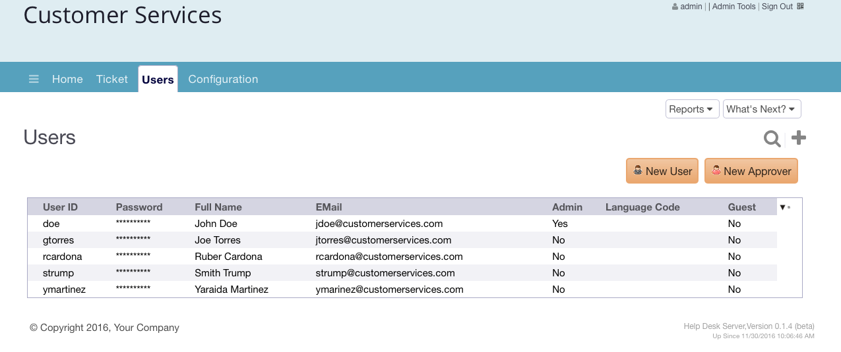
Usuarios
Lista de todos los usuarios creados desde el Admin hasta personas que vienen a reclamar el tickets por algún problema o duda.

Slide 5
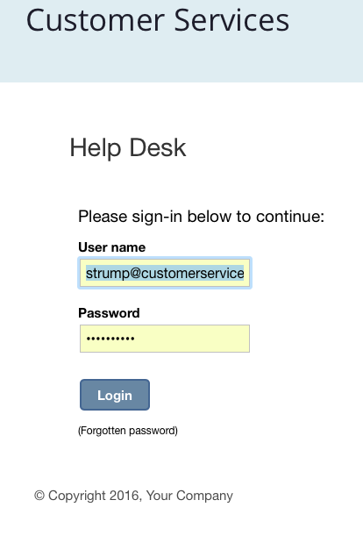
Pantalla de Inicio
Pantalla de inicio donde ya el usuario a creado su cuenta previamente para así reportar sus quejas sobre algún problema que tenga del trabajo, equipo etc.

Slide 6
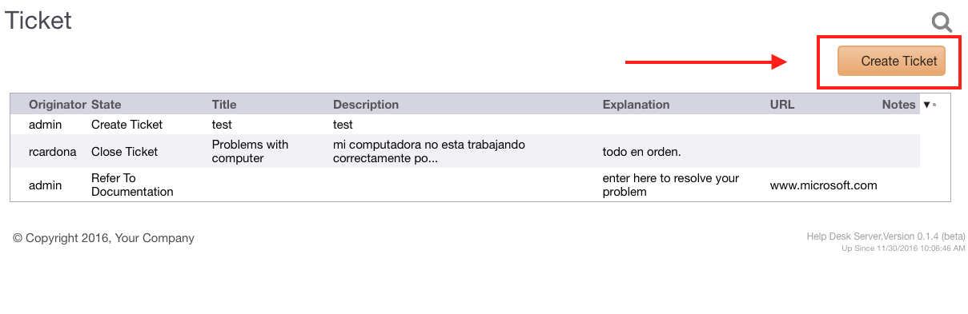
Crear un ticket
Ya entrado a la pagina el usuario vera la pantalla con tickets previos que halla hecho la persona o si es Admin o tiene algún otro rol importante verá todos los tickets que los usuarios han entrado.

Slide 7
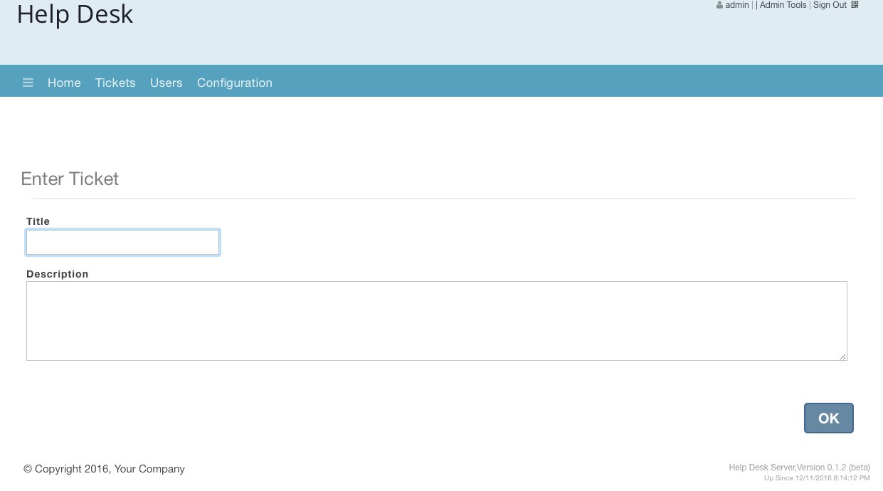
Entrar el Ticket
Pantalla donde aquíí el usuario hará su reclamación colocando un titulo y la descripción detallada del problema.

Slide 8
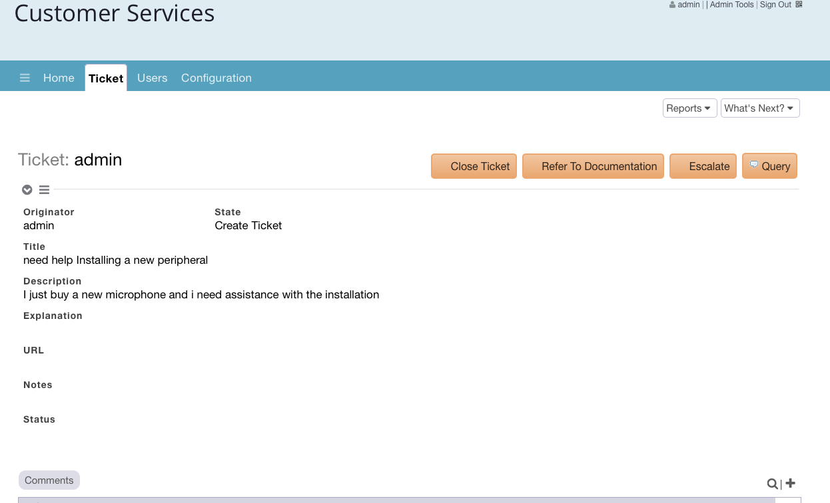
Servicio al Cliente
La pantalla del Admin donde ayudará al consumidor donde puede responderle hasta que este todo resuelto o podrá referirlo a otra pagina para mas información, luego podrá cerrar el tickets y se cierra el caso

Slide 9
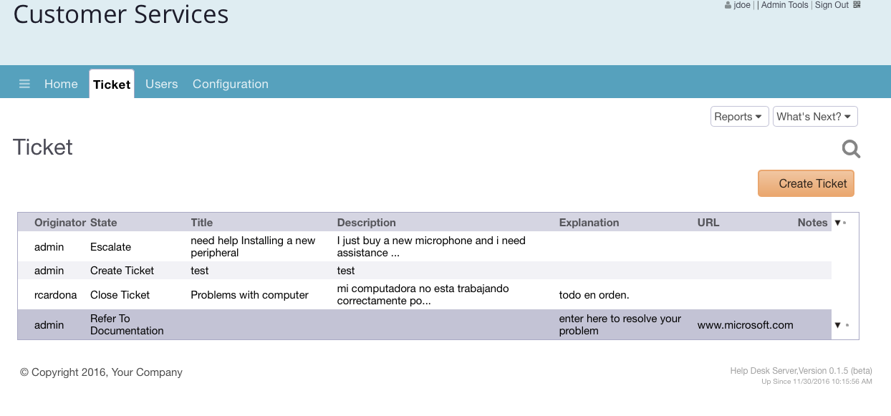
Lista de Tickets
Por ultimo se ven todos los tickets con los status, si todavía están trabajando en el caso o los que ya han terminado y este se cierran

